Slide 1
TRANSFERENCIA DE DATOS ENTRE REGISTROS
Nathaly Nieto Ramírez
Ingeniería Electrónica
Universidad del Valle
2007

Slide 2
Descripción del circuito
Con la implementación del circuito realizado durante este proyecto se busca comprender, mediante el análisis de la teoría y la manipulación de elementos de memoria, la correcta transferencia de datos entre registros, realizando operaciones básicas como lo son la suma y la resta de dos datos de entrada.
La operación a realizar es la suma o resta del doble del primer dato con el segundo dato ingresado, es decir, 2A±B, siendo A el primer dato y B el segundo. La selección de la operación se realiza mediante una señal de entrada S/R’ que se explicará mas adelante.

Slide 3
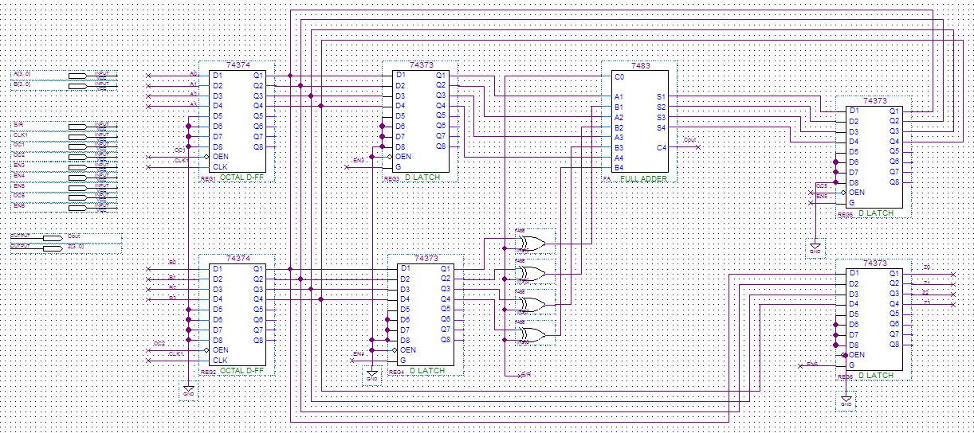
Diagrama Esquemático

Slide 4
Selección de operación
Para la selección de la operación el circuito sumador tiene a su entrada un arreglo de compuertas XOR, quienes en una entrada están conectadas con la salida del registro 4 y en la otra tienen una entrada común S’/R, la característica de esta compuerta permite que a su salida se obtenga el complemento del dato de entrada, así se puede realizar la resta en complemento a 2.

Slide 5
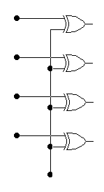
Selección de operación
COMPLEMENTO
1
1
0
1
0
0
1
0
1
1
0
1
0
0
1
0
S’/R=1
S’/R=0
OPERACIÓN SUMA
OPERACIÓN RESTA

Slide 6
Condición de desbordamiento
Cuando el resultado de la operación no se encuentra en el intervalo de valores que se pueden representar mediante el número de bits disponibles:
-2 ^{n-1} ≤N≤2 ^{n-1}-1. El resultado se considerará incorrecto y se detectará la condición de desbordamiento. Las condiciones de desbordamiento se presentan cuando se suman dos valores positivos cuya suma es mayor que 2^{n-1}-1 o dos valores negativos cuya suma es menor que -2 ^{n-1.}. En ambos casos el resultado tiene un bit de signo incorrecto, por lo tanto es posible detectar el desbordamiento observando los bit de signo de los operando y del resultado.

Slide 7
Condición de desbordamiento
Si A y B son números positivos, el desbordamiento se presenta cuando N≥2^{n-1}-1, donde n es el número de bits disponibles para representar N
Ej. A =5₁₀ y B=7₁₀.
Al realizar la suma, el resultado que se obtiene se interpreta con 5 bits Cout,Z₃Z₂Z₁Z₀, Cout es el acarreo de salida.
Finalmente el resultado es 1,0001₂=17₁₀

Slide 8
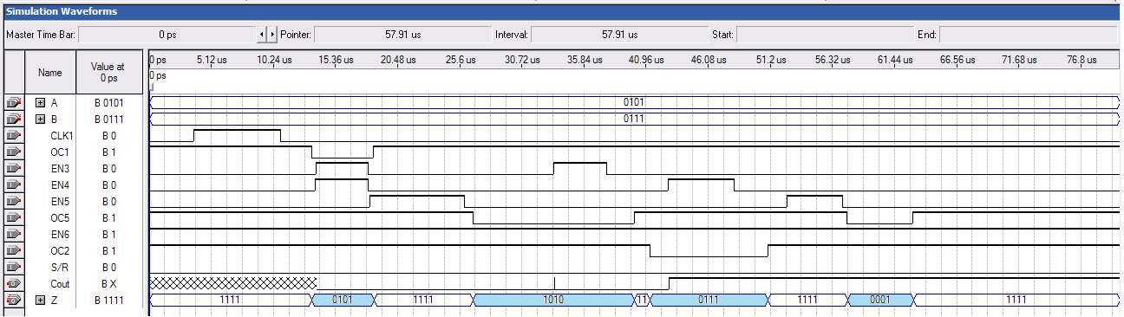
Condición de desbordamiento
A =5₁₀ y B=7₁₀.
2A +B = 17₁₀

Slide 9
Condición de desbordamiento
Si A y B son números negativos, se presenta desbordamiento cuando N<-2 ^{n-1}, donde n es el número de bits disponibles para representar N.
El desbordamiento se hará evidente mediante resultado que tiene su bit de signo incorrecto, como sucedió con la suma 2A + B.

Slide 10
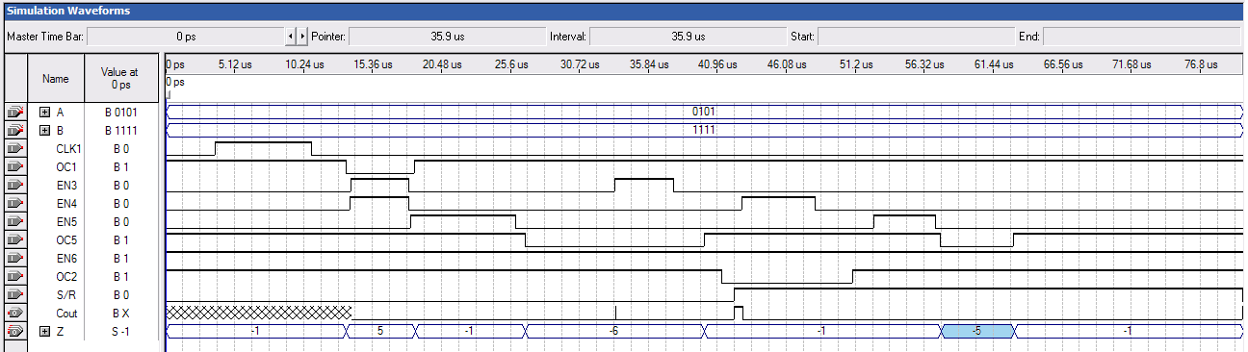
Condición de desbordamiento
A =5₁₀ y B=16₁₀.
2A -B = -5₁₀

Slide 11
Diagrama de bloques
BUS DE DATOS
REG 1
REG 2
REG 6
REG 3
REG 4
DATOS
DATOS
DATOS
SUMADOR
REG 5

Slide 12
Flujo de datos
Se ingresan los datos A y B a los dos primeros registros, estos son registros formados por Flip-Flops D, por esto se usa una señal de reloj para que capturen los datos.
Se habilita la señal de salida de datos del primer registro, OC1= “0”, por ser activa baja.
Se transfiere el dato A tanto al registro 3 como al registro 4 para que sean pasados directamente al sumador, hasta ahora se tiene 2A. (la señal S’/R debe estar en “0” para que se realice la suma).

Slide 13

Flujo de datos
DATO A
REG 1
REG 3
FULLADDER
CLK
DATO 2A
DATO B
REG 2
REG 4
CLK
S’/R

Slide 14
Flujo de datos
El dato 2A es almacenado en el registro 5, el cual tiene como función principal no dejar perder el dato y posteriormente se almacena de nuevo en el registro 3.
Siendo cuidadosos de no poner dos datos diferentes en el bus, se activa la salida del dato B que se encuentra en el registro 2 para que vaya al registro 4.
Dependiendo de si la operación deseada es la resta o la suma, la compuerta XOR realiza el complemento del dato o no respectivamente

Slide 15
Flujo de datos
REG 3
FULLADDER
REG 5
DATO B
REG 2
REG 4
DATO 2A
CLK

Slide 16
Flujo de datos
REG 3
FULLADDER
REG 5
DATO 2A±B
REG 4
S’/R

Slide 17
Flujo de datos
Finalmente del registro 5, donde se encuentra el resultado de la operación se envía al registro 6 quien es el encargado de guardar el resultado final y si se desea su salida se conecta a Leds para poder observarlo.

Slide 18
Diagrama ASM
Start
REG6 REG5
CLK
0
REG2 REG4
1
REG1 DATO A
REG2 DATO B
REG5 REG3+REG4
REG5 REG3-REG4
REG3 REG1
REG4 REG1
0
S’/R
1
1
S’/R
0
REG5 REG3+REG4
REG3 REG5

Slide 19
Diagrama de estados
CLK’
S0
S1
1100010
S2
0111010
S3
1100110
S4
1110000
CLK
S’/R=0
S’/R=1
S8
1100001
S7
1100001
S6
1100110
S5
1001010

Slide 20
OPTIMIZACIÓN DEL DISEÑO

Slide 21
OPTIMIZACIÓN
Buscando que se realice la operación en un número mínimo de estados, se programa una FSM para que opere los datos automáticamente, simplemente se piden los datos de entrada A y B y la operación deseada (suma o resta).
Para poder implementar un diseño eficaz se piensa en sacrificar área, aumentado en el circuito un fulladder quien será el encargado de realizar la operación 2A.

Slide 22
SEÑALES
Para que no se confunda la señal de reloj de la FSM con la del circuito anterior a esta ultima se le cambia el nombre por CAPTURAR y es una salida de la FSM.
Las señales de entrada de la FSM son:
A, B, S’/R, S (START), RESET, CLK
Las señales de salida de la FSM son:
CAPTURAR, OEN1, OEN2, EN3, EN4, EN5, OEN5 Y EN6.

Slide 23
CODIGO AHDL DE LA FSM
SUBDESIGN fsm
(
CLK,S,RESET: INPUT;
CAPTURAR,OEN1,OEN2,EN3,EN4,EN5,OEN5,EN6 : OUTPUT;
)
VARIABLE % estado salida %
% actual actual %
SS: MACHINE OF BITS (
CAPTURAR,OEN1,OEN2,EN3,EN4,EN5,OEN5,EN6)
WITH STATES (
S1=B"01100010", % ESTADO DE ESPERA %
S2=B"11100010", % CAPTURA DE DATOS EN REG1 Y REG2 %
S3=B"00110010", % CARGAR REG1 EN REG3 %
S4=B"01001110", % CARGAR REG2 EN REG4 Y CARGAR SUMA/RESTA EN REG5%
S5=B"01100001"); % CARGAR REG5 EN REG6%
BEGIN
SS.CLK=CLK;
SS.RESET=RESET;
TABLE % estado entrada entrada entrada estado %
% actual actual actual actual siguiente %
SS, S => SS;
S1, 0 => S1;
S1, 1 => S2;
S2, X => S3;
S3, X => S4;
S4, X => S5;
S5, X => S1;
END TABLE;
END;

Slide 24
FLUJO DE DATOS
FULLADDER
1
DATO A
REG 1
REG 3
REG 6
DATO 2A
CAPTURAR
EN3
DATO 2A±B
DATO B
REG 2
REG 4
FULLADDER
2
REG 5
DATO 2A±B
CAPTURAR
EN4
S’/R

Slide 25
Diagrama ASM
IDLE
S
0
1
REG1 DATO A
REG2 DATO B
REG3 REG1
REG4 REG2
REG5 2REG3±REG4
REG6 REG5

Slide 26
DIAGRAMA DE ESTADOS
S’
S1
01100010
S2
11100010
S3
00110010
S
CLK
CLK
CLK
S5
01100001
S4
01001110
CLK

Slide 27
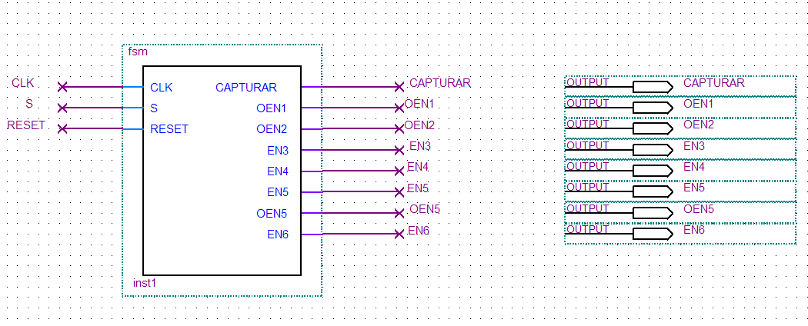
SIMBOLO DE LA FSM

Slide 28
INCONVENIENTE 1
En el momento de simular la máquina de estados, se tuvo un problema con el flujo de datos pues los registros 3 y 4 son registros formados por latches viendo el dato en el nivel y no en el flanco. Se necesita que estos registros capturen los datos en el instante mismo en el que las señales de control cambian porque en ese estado se realizan dos operaciones simultáneamente en el mismo bus de datos, lo que hace que si se captura el dato en el nivel será de la operación siguiente y el dato anterior se pierde. Para solucionar este inconveniente se opta por cambiar los registros 3 y 4 por registros formados con Flip-Flops.

Slide 29
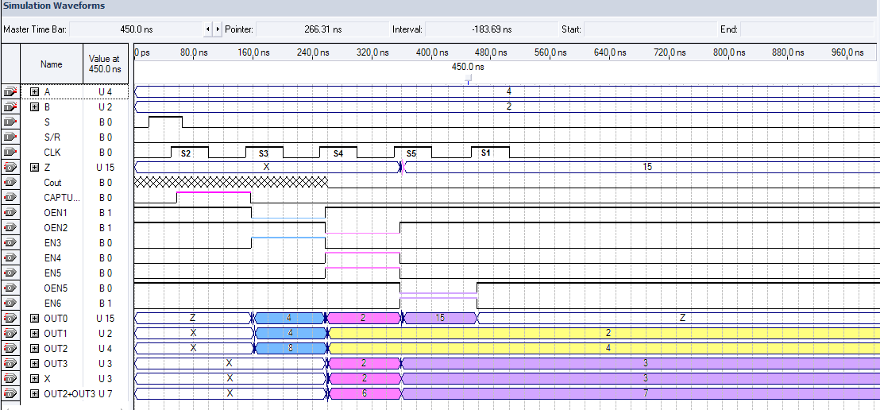
INCONVENIENTE 1

Slide 30
INCONVENIENTE 1
En la simulación anterior puede verse detalladamente el problema que se tiene, resumiendo el dato se captura en el estado mas cuando la FSM cambia las señales de control los registros 3 y 4 capturan los datos nuevamente ocasionando la perdida del resultado anterior.

Slide 31
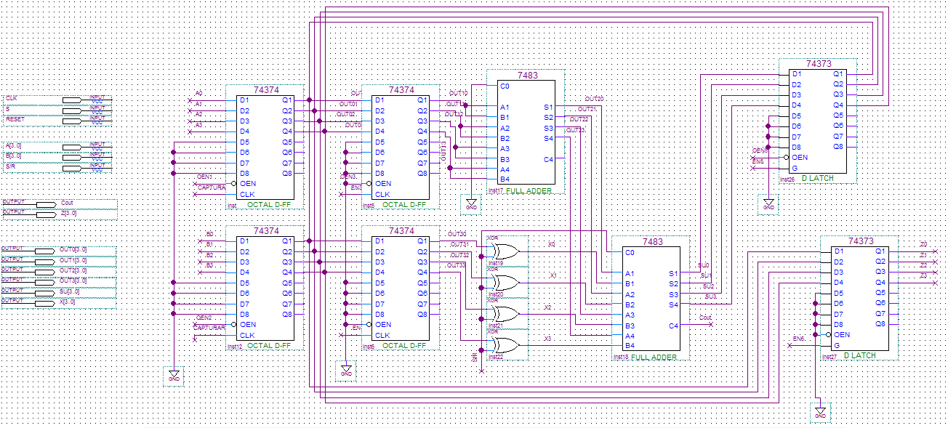
DIAGRAMA ESQUEMÁTICO

Slide 32
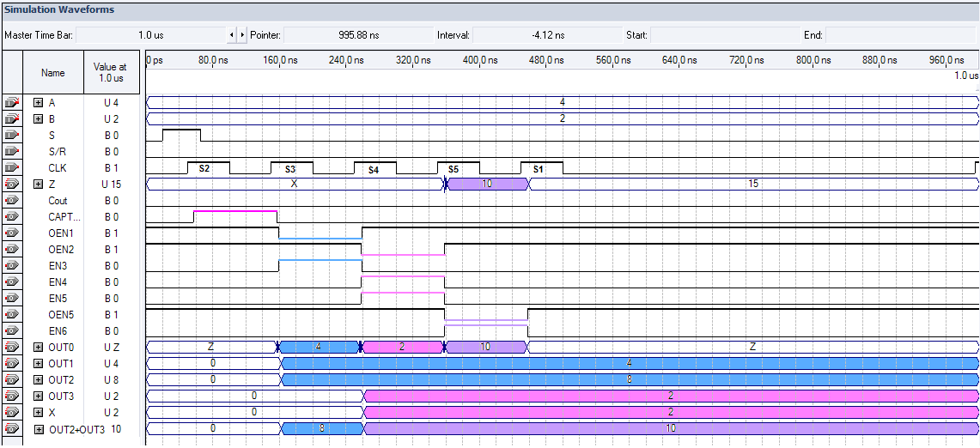
SIMULACIÓN

Slide 33
INCONVENIENTE 2
Al ser el registro 6 un latch, en el momento en el que su señal de control EN6 se encuentra en “1” muestra encuentra en el bus (out0); en la simulación se puede notar que en el bus (out0) cuando EN6 se encuentra en “1” cambia a alta impedancia y por esto la salida cambia de 10₁₀ a 15₁₀.

Slide 34
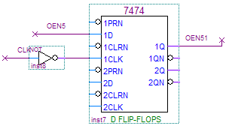
SOLUCIÓN
Para solucionar esto se piensa en dejar la respuesta de la operación mas tiempo en el bus para que cuando EN6 cambie de “1” a “0” todavía se siga viendo y así estar seguros q se esta capturando el dato. Esto se logra retardando la señal OEN5 como se muestra a continuación:

Slide 35
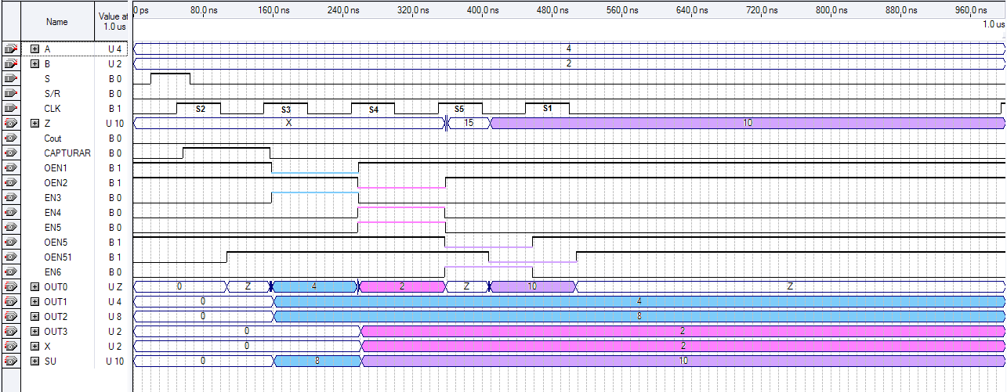
SIMULACIÓN COMPLETA

